Slide 1


状元成才路
6
练习课（1~3课时）

Slide 2

百分数的认识
百分率和百分比
求一个数的百分之多少
1.为什么需要百分数？
2.了解百分数
读法、写法、意义
3.百分数和分数有什么联系和不同？

Slide 3

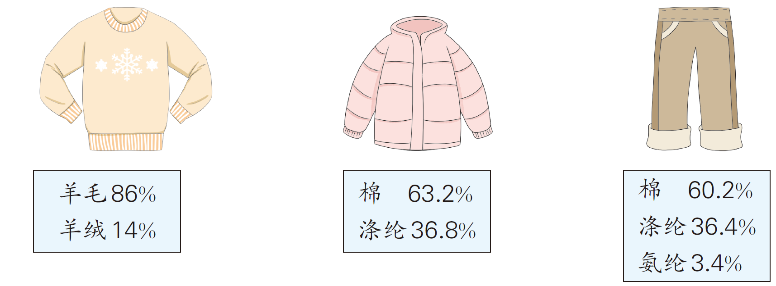
状元成才路
一、基础练习
1. 读出下面服装中各成分的百分数。
[教科书P84 练习十八 第1题]

Slide 4
2. 写出下面的百分数。
（1）第七次全国人口普查结果表明，全国人口中 0~14岁人口约占百分之十八。
（2）有百分之二十九的少年儿童表示“目前最要好的朋友是老师” 。
（3）感冒百分之九十左右由病毒引起，百分之十左右由细菌引起。
[教科书P84 练习十八 第2题]
18%
29%
90%
10%

Slide 5
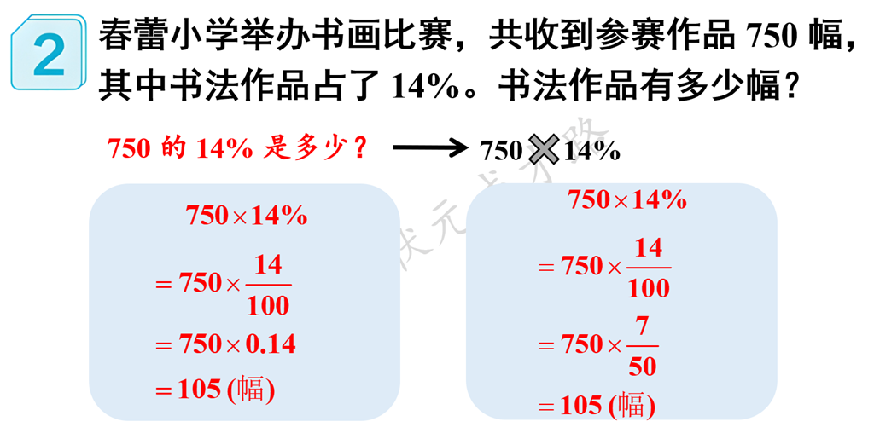
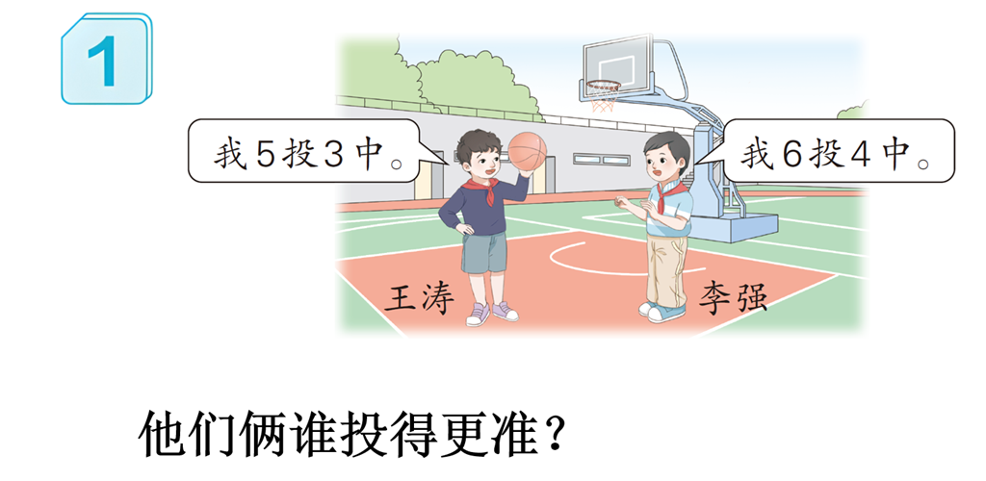
百分数的认识
百分率和百分比
求一个数的百分之多少
1.为什么需要百分数？
1.生活中的百分率。
1.如何求一个数的百分之多少？
2.如何将百分数化成分数或小数？
命中率、发芽率、合格率、出勤率……
2.了解百分数。
读法、写法、意义
2.如何将分数和小数化成百分数？
3.百分数和分数有什么联系和不同？

Slide 6
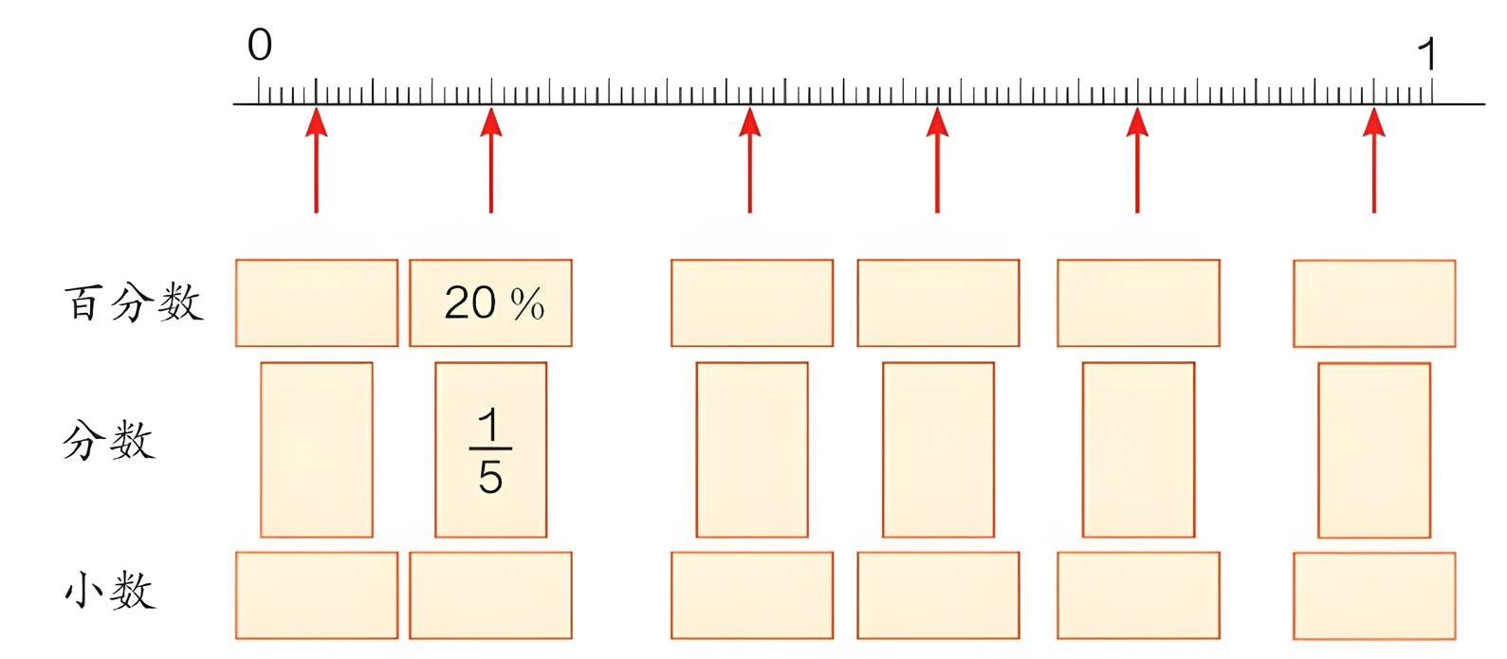
[教科书P85 练习十八 第7题]
4. 分别用百分数、分数、小数表示直线上的各点。
5%
42%
58%
75%
95%
0.05
0.2
0.42
0.58
0.75
0.95

Slide 7
状元成才路
百分数
小数点向右移动两位，后面添上“%”。
先把百分数改写成分母是100的分数，能约分的要约成最简分数。
先把分数化成小数（除不尽时，通常保留三位小数），再把小数化成百分数。
去掉“%”，小数点向左移动两位。
先化成分母是10、100、1000……的分数，再约分。
小数
分数
分子÷分母。

Slide 8
二、综合练习
7. 据医学测试，人静止不动时，从头部散失的热量很多。在穿得暖和但不戴帽子的情况下，气温为 15℃ 时，从头部散失的热量占人体散失总热量的 30%，气温为 4℃ 时占 ，气温为零下 15 ℃ 时占 。因此，俗话说“冬季戴棉帽，如同穿棉袄”。处于上面哪个气温时从头部散失的热量最多？怎样比较更快一些？
[教科书P86 练习十八 第12题]
零下15℃

Slide 9
[教科书P86 练习十八 第13题]
8. 人体每天大约需要摄入 2500 mL 的水分，其中从食物中
获得的约为 1200 mL，饮水获得的约为 1300 mL。
（1）从食物中获得的水分占每日需摄水量的百分之多少？
（2）饮水获得的水分占每日需摄水量的百分之多少？
（1）1200÷2500 = 0.48 = 48%
答：从食物中获得的水分占每日需摄水量的 48%。
（2）1300÷2500 = 0.52 = 52%
或
答：饮水获得的水分占每日需摄水量的 52%。

Slide 10
9. 城关一中和城关二中的男生人数分别占全校学生总数的 52% 和 54%，城关一中有学生 800 人，城关二中有学生 750 人。哪个学校的男生多？多多少人？
[教科书P86 练习十八 第14题]
城关一中男生人数：
800×52% = 416（人）
城关二中男生人数：
750×54% = 405（人）
416 > 405
，所以城关一中男生人数多
多
416－405 = 11（人）
答：城关一中男生人数多，多 11 人。

Slide 11
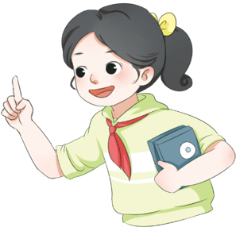

10. 收集一些生活中的百分数，说一说它们的含义。
[教科书P86 练习十八 第11题]
这罐饮料上写着“100%橙汁”。

Slide 12
三、课堂小结
百分数的认识
百分率和百分比
求一个数的百分之多少
1.为什么需要百分数？
1.生活中的百分率。
1.如何求一个数的百分之多少？
2.如何将百分数化成分数或小数？
命中率、发芽率、合格率、出勤率……
2.了解百分数。
读法、写法、意义
2.如何将分数和小数化成百分数？
3.百分数和分数有什么联系和不同？

Slide 13
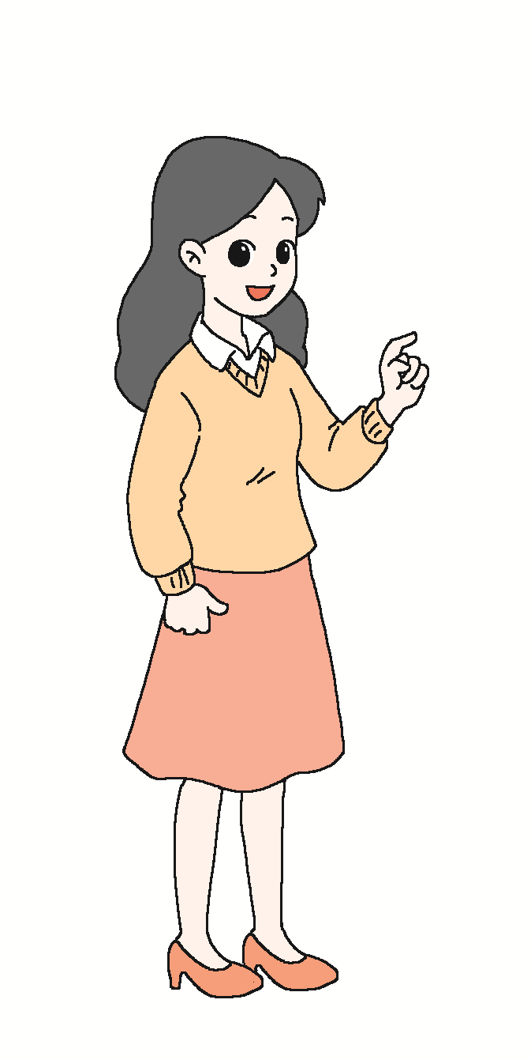
三、课堂小结
同学们，通过本节练习课，你们对百分数又有哪些新的认识呢？

Slide 14
状元成才路
四、课后作业
完成对应课时的练习。

